Slide 1


ODM PUBLIC SCHOOL
CLASS :3
SUBJECT : ODIA
CHAPTER NUMBER: 08
CHAPTER NAME :ସୁନ୍ଦର ଆମ ଘର
SUBTOPIC : କବିତା ଆବୃତ୍ତି, ଅଭ୍ୟାସ -୧,୨ଓ ୩

Slide 2


Slide 3
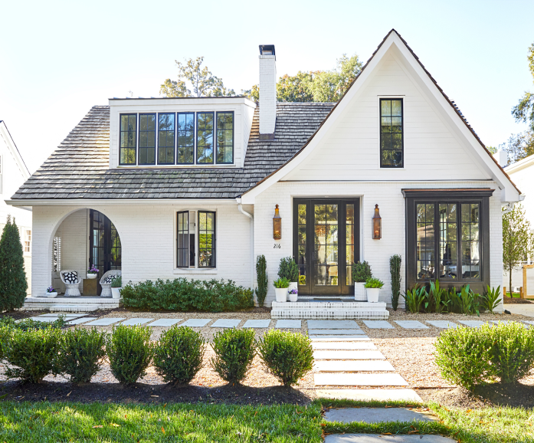
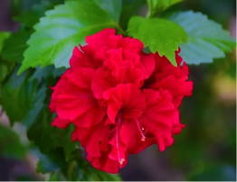
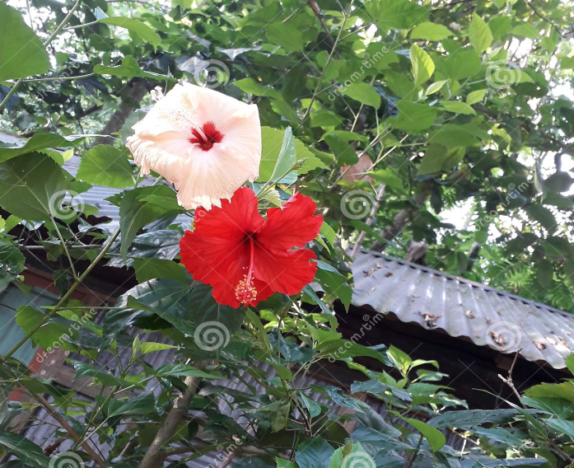
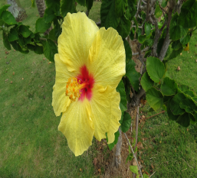
ସୁନ୍ଦର ଆମ ଘର
ଆମେ ଯେଉଁ ଘରେ ରହୁ ସିଏ ଭାରି ସୁନ୍ଦର
ଧୂଳି ଅଳନ୍ଧୁ ନଥାଏ ବଡ ସଫାସୁତର |
ଜାତିଜାତି ମନ୍ଦାରରେ ହସେ ଆମ ବଗିଚା
ନିରିମଳ ପରିବେଶ ଚାରିଆଡ ଫରଚା |
ଘରଟି ଆମର ଅଛି ନଈବନ୍ଧ କଡରେ
ଅପରାଜିତାର ଲତା ମାଡିଥାଏ ବାଡରେ |
ପଢାପଢି ସାରିଦେଇ ଭାଇବନ୍ଧୁ ମେଳରେ
ଆନନ୍ଦରେ ଖେଳ ଖେଳୁ ନିତି ସଞ୍ଜବେଳରେ |
ସୁନ୍ଦର ଘରକୁ ଆମେ କରୁନା ତ ଅସନା
ଆନନ୍ଦରେ ଥାଉ ସଦା ମନମାରି ବସୁନା |

Slide 4

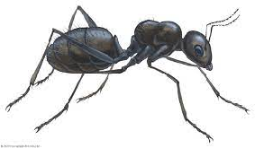

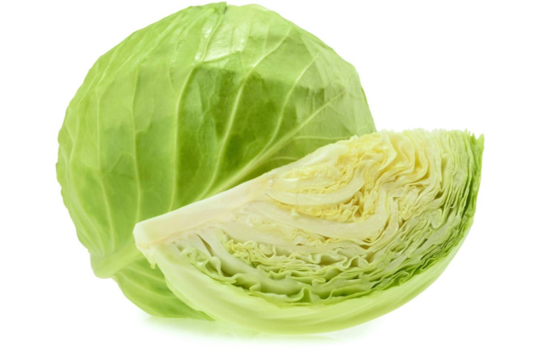
ଅଭ୍ୟାସ ୧- ଗୀତଟିକୁ ଆବୃତ୍ତି କର ଅଭ୍ୟାସ ୨ – ଚିତ୍ରଗୁଡିକର ନାମ ଲେଖ
ଜନ୍ଦା
ବନ୍ଧୁକ
ବନ୍ଧାକୋବି
ମନ୍ଦାର

Slide 5
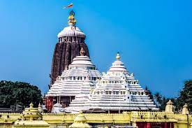

ଅଭ୍ୟାସ ୨ – ଚିତ୍ରଗୁଡିକର ନାମ ଲେଖ
ଚାନ୍ଦୁଆ
ମନ୍ଦିର

Slide 6
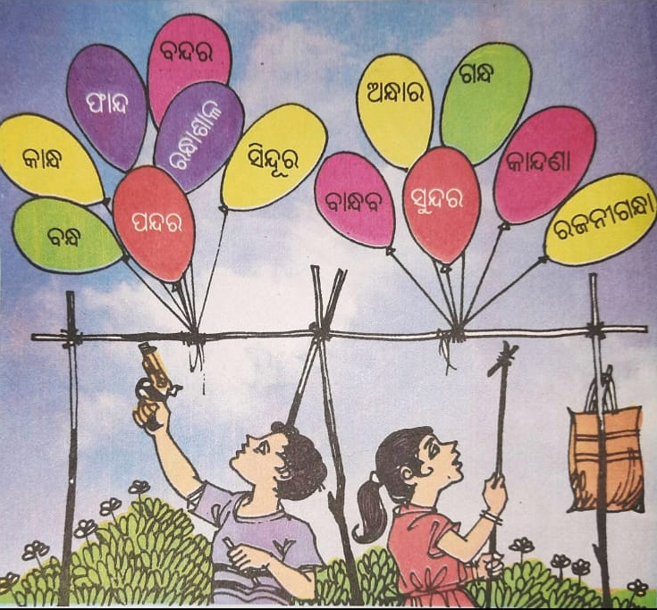
ଅଭ୍ୟାସ ୩(କ)-ପ୍ରଥମ ପିଲା ନ୍ଧ ଥିବା ଶବ୍ଦକୁ ଗୁଳି ମାରିବ ଓ ଦିତୀୟ ପିଲା ନ୍ଦ ଥିବା ଶବ୍ଦକୁ ଆଙ୍କୁଡାରେ ଟାଣିବ |

Slide 7
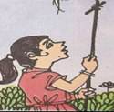
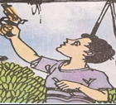
ନ୍ଦ ଶବ୍ଦ ନ୍ଧ ଶବ୍ଦ
ଫାନ୍ଦ କାନ୍ଧ
ପନ୍ଦର ବନ୍ଧ
ବନ୍ଦର ବାନ୍ଧବ
ସିନ୍ଦୂର ଅନ୍ଧାର
ସୁନ୍ଦର ଗନ୍ଧ
କାନ୍ଦଣା ରନ୍ଧାଶାଳ
ରଜନୀଗନ୍ଧା

Slide 8
ଉପରୁ ଅକ୍ଷର ନେଇ ଶବ୍ଦ ଗଢିବା |ଯେପରି ଚୌକି,ବନ୍ଧୁ
ଚୌ | ମ | ନ୍ଦା | କି | ର
ଔ | ନ୍ଦ | ନ୍ଦି | କୋ | ଧ
ବ | ନ୍ଧ | ନ୍ଧା | ବା | ବି
ଅ | ଘ | ନ୍ଧୁ | ଷ | କ

Slide 9
ଚୌକି ବନ୍ଧୁ ମନ୍ଦ ମନ୍ଦାର କାନ୍ଦ ବନ୍ଧ ଔଷଧ ଘର ବନ୍ଧାକୋବି ମନ୍ଦିର କାନ୍ଦ ବନ୍ଧୁ ଅନ୍ଧାର ଧନ୍ଦା ବାର କର
ଚୌ | ମ | ନ୍ଦା | କି | ର
ଔ | ନ୍ଦ | ନ୍ଦି | କୋ | ଧ
ବ | ନ୍ଧ | ନ୍ଧା | ବା | ବି
ଅ | ଘ | ନ୍ଧୁ | ଷ | କ

Slide 10
ପ୍ରଶ୍ନ ଉତ୍ତର ଦିଅ ଆମେ ରହୁଥିବା ଘରଟି କିପରି ଅଟେ ? ଆମେ ଆମ ଘରକୁ କିପରି ରଖିବା ଉଚିତ ? ଜାତି ଜାତି ମନ୍ଦାରରେ କଣ ହସିଉଠେ ? ଘରଟି ଆମର କେଉଁଠାରେ ଅବସ୍ଥିତ ? ବାଡରେ କେଉଁ ଲତା ମାଡିଥାଏ ? ଆମେ କଣ ସାରିଦେଇ ଭାଇବନ୍ଧୁ ମେଳରେ ଖେଳ ଖେଳୁ ? ଆମେ ଆନନ୍ଦ ମନରେ କେତେ ବେଳେ ଖେଳ ଖେଳୁ ? ସୁନ୍ଦର ଘରକୁ ଆମେ କଣ କରିବା ଉଚିତ ନୁହେଁ ଓ କିପରି ରଖିବା ଉଚିତ ?

Slide 11
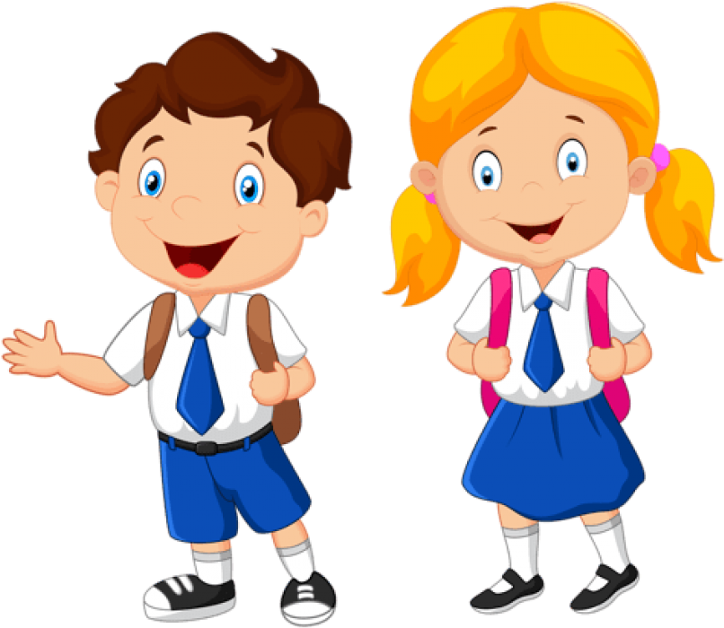
ଗୃହକର୍ମ
ଅଭ୍ୟାସ -୫କୁ ଖାତାରେ କର (ପଢ ଓ ଲେଖ)

Slide 12
ଲବ୍ଧ ଜ୍ଞାନର ଫଳାଫଳ- ପିଲାମାନଙ୍କର ଶ୍ରବଣ,କଥନ,ପଠନ ଓ କବିତା ଆବୃତ୍ତି ଶୈଳୀର ଅଭିବୃଦ୍ଧି ଘଟିବ |

Slide 13

THANKING YOU
ODM EDUCATIONAL GROUP

